Slide 1


Slide 2




Quoi ?
    Portée par le gouvernement français et une équipe coordonnée par Inria.
    Disponible sur les stores Apple et Google Play.
Une appli pour se protéger et protéger les autres contre l’épidémie du coronavirus
Infos et conseils en temps réel sur le contact avec le virus.

Slide 3

Comment ?
    Installer, activer le Bluetooth, activer l’application et les notifications.
    Notification si contact avec personne testée positive, à moins d’1 mètre et pendant plus de 15 minutes.
    Message sur le téléphone indiquant le contact. Invitation à consulter son médecin ou appeler le 0800 130 000.
    Auto-déclaration de test positif.
    Pas d’identification ni de géolocalisation.

Slide 4
Pourquoi ?
    Prévenir et être prévenu.e.s. en cas de contact
    Rapide et efficace
    Un élément important de prévention, notamment chez les adultes jeunes et dans les universités
    Connaissances sur la transmission du virus.

Slide 5
Qui ?
    Vous, en tant qu’étudiants en santé
    Nous tous !
    Un engagement collectif : un défi qu’on peut remporter tous ensemble!
    Un test dont les résultats serviront pour une stratégie nationale

Slide 6
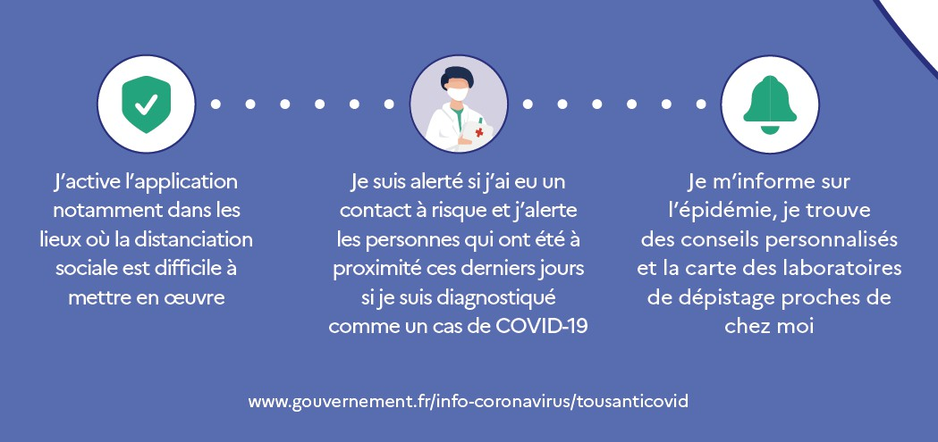

Slide 7

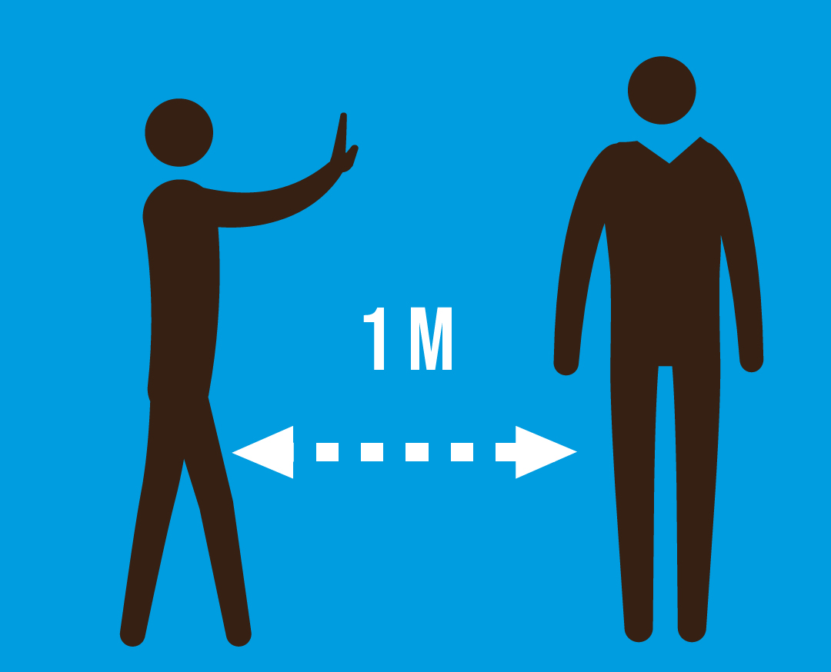
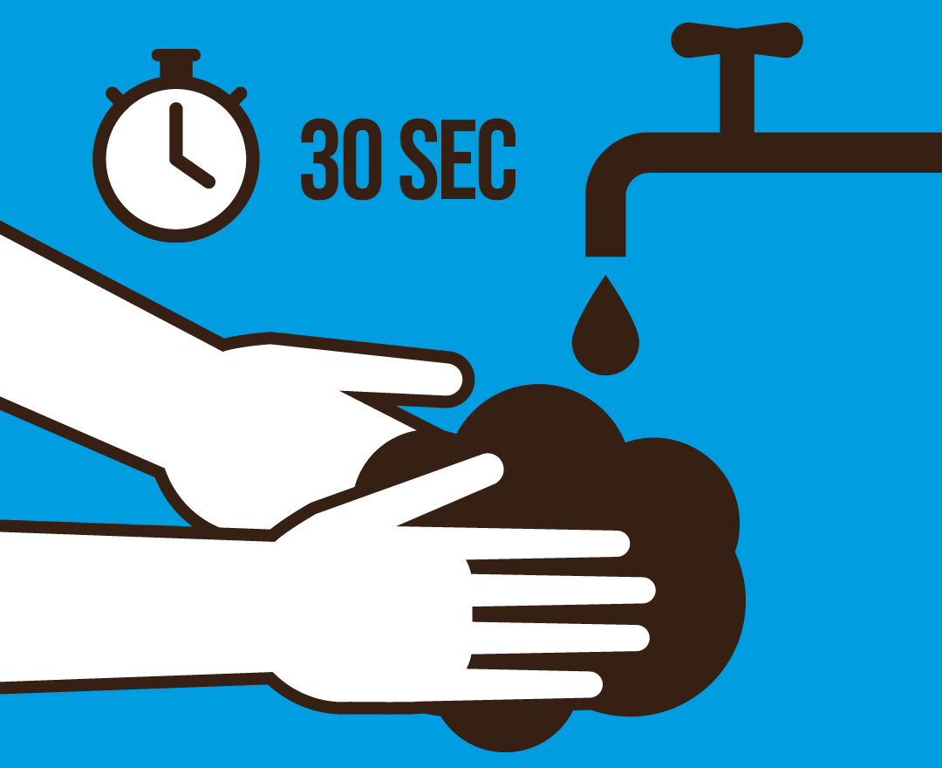

Respectez les gestes barrières
Information
Covid-19
Ensemble, prenons soin les uns des autres
Port du masque obligatoire
à l’intérieur et à l’extérieur
Distanciation physique
Lavage de mains régulier à l’eau et au savon ou avec du gel hydro-alcoolique
Pas de contacts directs

